Slide 1
Система управления проектами
Гончаров И.В. 112-ПИо

Slide 2
Актуальность темы
Сейчас на большинстве предприятий, занимающихся проектной деятельностью, много тяжелых во всех смыслах систем, необходимых для работы. Мой проект позволит заменить эту кучу систем, использующихся в проектной деятельности, на одну, включающую в себя весь нужный функционал.
В РФ проект особенно актуален, из-за невозможности дальнейшего легального (и не очень) использования западных решений.

Slide 3
Цель и задачи представляемого проекта
Цель: создание системы управления проектами, применимой в любой отрасли.
Задачи:
Функциональные (основные): в системе можно вести одновременно много проектов, предусмотреть различные роли, ограничение доступа, создание файловой структуры, иерархической структуры информационных страниц. Реализовать поддержку разных типов файлов. Создать систему назначения задач, возможность оставлять вопросы, отвечать на них. Совместное (одновременное) редактирование страниц.
Требования к системе: стабильная работа с 1000-ю пользователями одновременно.
Продажи: продать систему средней или крупной компании (>500 сотрудников). Получать оплату за поддержку системы и ее обновление, ни нее развивать систему дальше. Искать новых клиентов. Адаптировать систему под новых клиентов.

Slide 4
Ожидаемые результаты проекта
Рост бизнеса напрямую зависит от привлеченных клиентов. При нахождении в качестве клиента крупной компании прогнозируется стремительный рост.
Рынок ИТ продолжает расти.
Продажи: продать систему средней или крупной компании (>500 сотрудников). Получать оплату за поддержку системы и ее обновление, ни нее развивать систему дальше. Искать новых клиентов. Адаптировать систему под новых клиентов.

Slide 5
Описание продукта проекта
Целевая аудитория Компании любой величины, занимающиеся проектной деятельностью | Польза Продукт поможет упростить процесс ведения проекта, сделать его удобным и наглядным. | Характеристика Продукт совмещает в себе многие популярные решения, что позволит сократить количество используемых систем, как следствие сократить расходы. Одну систему легче поддерживать. Возможности системы: Хранение файлов (ECM функционал) База знаний Баг-трекер Составление диаграмм Тонкая настройка доступа | Аналоги Основные аналоги: Confluence (база знаний) YouTrack (Баг-трекер) Alfresco (ECM система) Documentum (ECM система) GanttPRO (построение диаграмм) Объединение систем в одну сделает интеграцию всех возможностей простой.

Slide 6
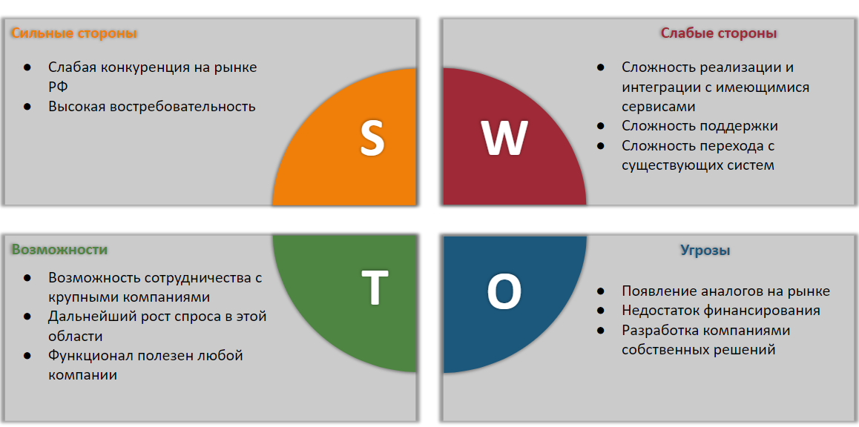
Результаты SWOT-анализа

Slide 7
Этапы реализации проекта
Структура задач |  | Наименование задач | Дата начала | Дата окончания | Длительность (часы) | Тип | Проект
1 | Определение требований |  | 01.05.2024 | 03.05.2024 | 24 | проект | Planat
1.1 |  | Анализ функционала используемых систем | 01.05.2024 | 03.05.2024 | 24 | задача | Planat / Определение требований
2 | Анализ конкурентноспособности идеи |  | 06.05.2024 | 17.05.2024 | 80 | проект | Planat
2.1 |  | Определение списка аналогов | 06.05.2024 | 10.05.2024 | 40 | задача | Planat / Анализ конкурентноспособности идеи
2.2 |  | Анализ сложности и технической возможности реализации системы | 13.05.2024 | 17.05.2024 | 40 | задача | Planat / Анализ конкурентноспособности идеи
3 | Определение используемых технологий |  | 20.05.2024 | 24.05.2024 | 40 | задача | Planat
4 | Проектирование системы |  | 27.05.2024 | 14.06.2024 | 120 | задача | Planat
5 | Разработка системы |  | 17.06.2024 | 13.12.2024 | 1040 | задача | Planat
6 | Внедрение системы |  | 13.12.2024 | 03.01.2025 | 128 | проект | Planat
6.1 |  | Развертывание | 13.12.2024 | 19.12.2024 | 40 | задача | Planat / Внедрение системы
6.2 |  | Написание документации | 23.12.2024 | 27.12.2024 | 40 | задача | Planat / Внедрение системы
6.3 |  | Получение отзывов порльзователей | 30.12.2024 | 03.01.2025 | 40 | задача | Planat / Внедрение системы
7 | Оценка системы |  | 01.01.2025 | 21.02.2025 | 304 | проект | Planat
7.1 |  | Стоимость поддержки | 01.01.2025 | 07.01.2025 | 40 | задача | Planat / Оценка системы
7.2 |  | Определение рациональности дальнейшего развития | 06.01.2025 | 05.02.2025 | 184 | задача | Planat / Оценка системы
7.3 |  | Оценка сложности следующих разработок | 10.02.2025 | 21.02.2025 | 80 | задача | Planat / Оценка системы
8 | Поиск новых клиентов |  | 24.02.2025 | 26.03.2025 | 184 | задача | Planat

Slide 8

Источники финансирования:
Внутренние бюджеты компании-заказчика
Внешние инвестиции
Государственные гранты и субсидии
Средства от партнеров и спонсоров

Slide 9
Проект финансового плана
№, п/п | Наименование мероприятия | Расходы, руб.
1 | Определение функциональных требований | 100,000
2 | Разработка архитектуры системы | 200,000
3 | Определение функциональных модулей | 150,000
4 | Подготовка технических спецификаций | 120,000
5 | Анализ доступных решений и выбор технологий | 80,000
6 | Разработка основной части системы | 500,000
7 | Модульное и интеграционное тестирование | 180,000
8 | Установка и настройка системы | 100,000
9 | Разработка руководства пользователя и документации | 80,000
10 | Обучение сотрудников | 120,000
11 | Анализ достигнутых результатов | 90,000
12 | Регулярное обновление системы | -
Итого: 1,720,000 руб.

Slide 10
Субъекты проекта
Заказчик проекта и инвестор отстутствуют. В дальнейшем их роли могут выступать любые компании, имеющие IT активы.
Стейкхолдеры проекта:
Команда проекта (руководство, разработчики)
Конечные пользователи (компании заказчики)
Поставщики и подрядчики (поставщики оборудования и ПО)
Регуляторы (проверяющие соответствие нормативным требованиям)

Slide 11
“Дорожная карта” по достижению целевых показателей
Задача | Мероприятия | Сроки выполнения | Ответственные
Анализ текущего состояния и требований | Проведение инвентаризации IT-активов, Определение функциональных требований, Составление списка ключевых заинтересованных сторон | 2 месяца | Руководитель проекта, IT-менеджер, Финансовый менеджер
Проектирование системы | Разработка архитектуры системы, Определение функциональных модулей, Подготовка технических спецификаций | 2 месяца | IT-менеджер, Системный архитектор, Технический писатель
Выбор технологий и инструментов | Анализ доступных решений, Выбор платформы, Определение инструментов для интеграции | 1 месяц | IT-менеджер, Аналитик, Специалист по закупкам
Разработка системы | Создание базы данных, Разработка интерфейса, Реализация функционала, Тестирование | 6 месяцев | IT-менеджер, Разработчики ПО, Системные администраторы, Тестировщики
Внедрение системы | Установка и настройка системы, Импорт данных, Обучение сотрудников | 2 месяца | Руководитель проекта, IT-менеджер, Специалисты по обучению, Системные администраторы
Сопровождение и поддержка | Техническая поддержка, Разработка документации, Регулярное обновление системы | Постоянно, начиная с момента запуска системы | IT-менеджер, Специалисты по поддержке, Технический писатель
Оценка эффективности | Сбор данных, Анализ результатов, Подготовка отчета и рекомендаций | 2 месяца после внедрения | Руководитель проекта, Аналитик, Финансовый менеджер

Slide 12
Риски и способы их преодоления
Риск высокий. Проект тяжелый в реализации и дальнейшей поддержке. Возможен уход из команды ключевых сотрудников, в следствии чего разработка замедляется.
№ | Риск | Потенциальное воздействие | Вероятность наступления (1 – 5) | Влияние риска (1 – 5) | Уровень риска | Меры по исключению (снижению) события | Меры по устранению последствий события в случае наступления
Технологические риски
1 | Проблемы с внешними зависимостями для работы готовой системы и ее разработки. | Временная невозможность использования системы, замедление разработки. | 3 | 5 | Высокий | Стараться минимизировать количество внешних зависимостей. | Изменение зависимостей на работающие, локальные.
2 | Проблемы с хранилищем контента. | Потеря данных пользователей системы. | 1 | 5 | Средний | Восстановить данные из бэкапа, если таковой имеется. | Настроить бэкапирование и следить за его выполнением.
3 | Проблемы с работой сервера. | Замедление работы приложения, недоступность системы. | 5 | 5 | Очень высокий | Для ускорения восстановления документировать решения по инфраструктуре, чтобы можно было быстро вникнуть в устройство системы. Настроить мониторинг. | Восстановление работы инженером.
Организационные риски
1 | Нехватка квалифицированных специалистов для разработки и поддержки системы. | Замедление разработки. | 2 | 4 | Средний | Точное выявление требований, подбор персонала в соответствии с требованиями. | Привлечение аутсорсинговых специалистов.
2 | Сложности с сертификацией системы. | Невозможность продавать лицензии официально. | 1 | 5 | Средний | Ознакомиться с требованиями к сертификации. | Воспользоваться помощью юристов.
Внешние риски
1 | Возвращение западных аналогов на рынок в ближайшее время. | Резкое увеличение конкуренции. | 2 | 4 | Средний | Нет. | Изменить цену, предложить другие варианты распространения, добавить специальные предложения.

Slide 13
Перспективы развития проекта.
Распространение системы на весь мир.
Замена популярных аналогов нашей системой.

